Slide 1
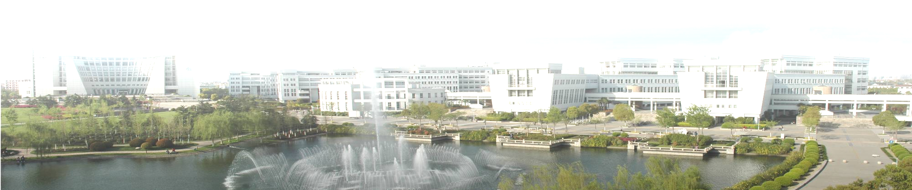
欧氏空间
上海大学数学系

Slide 2
问题
空间V中取什么样的基是最“简单” 的？
3 维几何空间R³＝
更“简单”

Slide 3
问题
几何空间
标准正交基
两两正交
单位向量

Slide 4
问题
空间V中取什么样的基是最“简单” 的？
3 维几何空间R³＝
更“简单”
两两正交（向量的夹角）
单位向量（向量的长度）
比较“简单”

Slide 5
问题
1）几何空间 中向量的几何度量——长度、夹角
2）向量的长度，夹角可以通过内积反映出来：
长度：
夹角：
3）几何空间中向量的内积具有比较明显的代数性质.

Slide 6

欧氏空间的定义
1
PART ONE

Slide 7
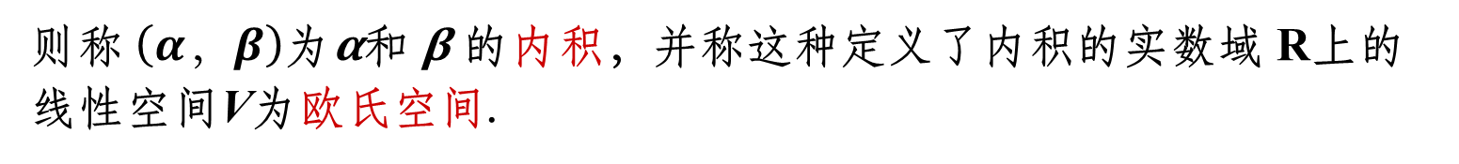
欧氏空间的定义
定义
设V是实数域 R上的线性空间，对V中任意两个向量 ，
定义一个二元实函数，记作 ，若
满足性质：
（对称性）
（数乘）
（可加性）
当且仅当 时
（正定性）
则称 $\left(α，β\right)$为𝛂和 𝛃 的内积，并称这种定义了内积的实数域 R上的线性空间V为欧氏空间.

Slide 8
欧氏空间的定义
欧氏空间 V是特殊的线性空间
注：
① V为实数域 R上的线性空间;
② V除向量的线性运算外，还有“内积”运算;
③
欧氏空间V的子空间在所V中定义的内积之下也是一个欧氏空间，称之为V的欧氏子空间.

Slide 9
欧氏空间的例子
例 在 中，对于向量
1）定义
2）定义

Slide 10
向量的长度与夹角
2
PART TWO

Slide 11
向量的长度
1. 引入长度概念的可能性
1）在 向量 的长度（模）
2) 欧氏空间V中，
使得 有意义.
2. 向量长度的定义
称为向量 的长度.
特别地，当 时，称 为单位向量.

Slide 12
向量长度的简单性质
3）非零向量 的单位化：

Slide 13
向量的夹角
1. 引入夹角概念的可能性与困难
1）在 中向量 与 的夹角
（2）
2）在一般欧氏空间中推广（2）的形式，首先
应证明不等式：

Slide 14
向量的夹角
2. 柯西－布涅柯夫斯基不等式
对欧氏空间V中任意两个向量 ，有
（3）
当且仅当 线性相关时等号成立.

Slide 15
向量的夹角
设V为欧氏空间， 为V中任意两非零
定义
向量， 的夹角定义为
定义
设 为欧氏空间中两个向量，若内积
则称 与 正交或互相垂直，记作

Slide 16
向量的夹角
例 已知
在通常的内积定义下，求
解：
又
通常称 为 与 的距离，记作

Slide 17
度量矩阵
3
PART TWO

Slide 18
n维欧氏空间中内积的矩阵表示--度量矩阵
设V为欧氏空间， 为V的一个基，对V中任意两个向量
（8）
令
（9）
则
（10）

Slide 19
n维欧氏空间中内积的矩阵表示--度量矩阵
定义：矩阵
称为n维欧氏空间V的基 的度量矩阵.

Slide 20
n维欧氏空间中内积的矩阵表示--度量矩阵
例 在3 维几何空间R³中求下列基的度量矩阵，其中内积为通常内积
解

Slide 21
n维欧氏空间中内积的矩阵表示--度量矩阵
例 在3 维几何空间R³中求下列基的度量矩阵，其中内积为通常内积

Slide 22
欧氏空间V中取什么样的基是最“简单” 的？
更“简单”

Slide 23
正交向量组
4
PART ONE

Slide 24
正交向量组
定义
对于欧氏空间V中的一个向量组，如果向量组中不含零向量,且其中的向量两两正交 ,则称它为一个正交向量组 .
如果一个正交向量组中的每个向量都是单位向量,则称它是正交单位向量组或标准正交向量组或正交规范向量组.

Slide 25
正交向量组的性质
定理 正交向量组必是线性无关向量组.
证：设非零向量 两两正交.
令
则
由 知
故 线性无关.

Slide 26
正交向量组的性质
欧氏空间中线性无关向量组未必是正交向量组．
例如： 中
线性无关．
但 不是正交向量组.

Slide 27
标准正交基
5
PART TWO

Slide 28
标准正交基
定义
在 n 维欧氏空间 V 中,
由 n 个向量组成的正交向量组称为V 的正交基;
由 n 个向量组成的正交单位向量组称为V 的标准正交基.

Slide 29
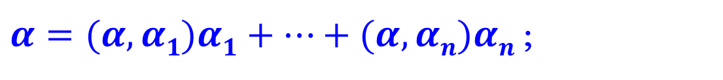
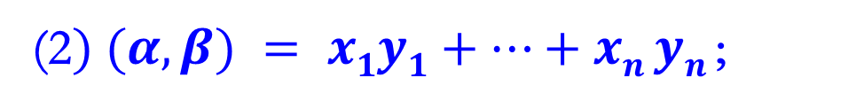
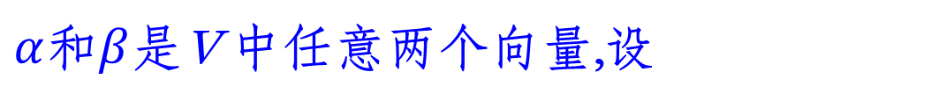
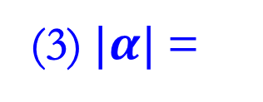
标准正交基
定理 设 $α1,…, αn$是$n$维欧氏空间$V$的一个标准正交基，
$α$和$β$是V 中任意两个向量,设
$α=x1α1+…+xnαn , β=y1α1+…+ynαn$,
则
$$(1) x_{i} =(α, αi) (i=1,2, …,n) ,$$
即
$α=(α, α1)α1+…+(α, αn)αn$;
(2$) (α,β) = x1y1+…+xn yn$;
(3) $|α|$=

Slide 30
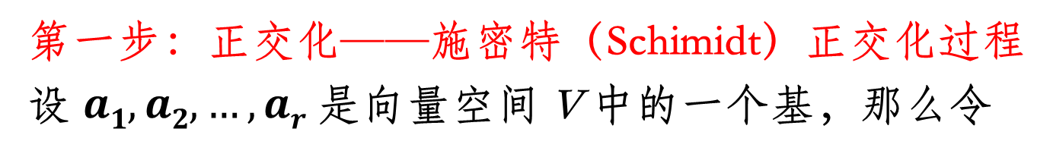


Gram-Schmidt正交化方法
求标准正交基的方法
基
正交基
标准正交基
第一步：正交化——施密特（Schimidt）正交化过程
设 $a1, a2, …, ar$是向量空间 V 中的一个基，那么令
b₃
a₃
c₃₂
b₂
c₃₁
c₃
c₂
$a$₂
$a$₁
b₁

Slide 31
第一步：正交化——施密特（Schimidt）正交化过程
第二步：单位化

Slide 32
Gram-Schmidt正交化方法
例1. 把
变成单位正交的向量组.
解：令
正交化

Slide 33
Gram-Schmidt正交化方法
再单位化
即为所求．

Slide 34
正交矩阵
3
PART TWO

Slide 35

正交矩阵
定义
设
若$A$满足
则称A为正交矩阵.

Slide 36
正交矩阵的性质
1） 为正交矩阵
A的列(行)向量组是欧氏空间 的标准正交基.
2）A、B为正交矩阵,则
(1) | A | =±1, 即正交矩阵的行列式为1或 -1;
(2) A⁻¹, A^{T}及 A 的伴随矩阵 A* 均为正交矩阵;
(3) AB 也是正交矩阵.

